Slide 1
Lydymasis
Darbą atliko: Ąžuolas Bajoravičius ir Arnas Antanaitis
Anykščių Jono Biliūno gimnazija

Slide 2
Turinys
Apibrėžimas
Lydymosi temperatūra
Medžiagų lydymosi temperatūros
Lydymosi panaudojimas
Energija lydymosi proceso metu
Savitoji lydymosi šiluma
Medžiagų savitosios lydymosi šilumos
Šilumos kiekio lydymosi procesui apskaičiavimas
Uždavinys
Klausimynas

Slide 3
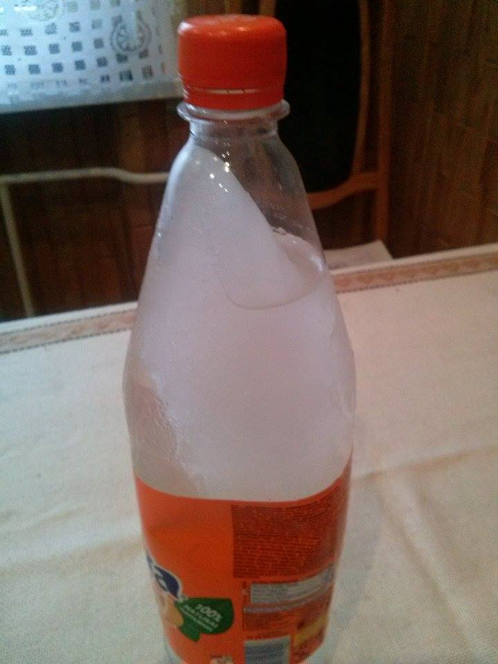
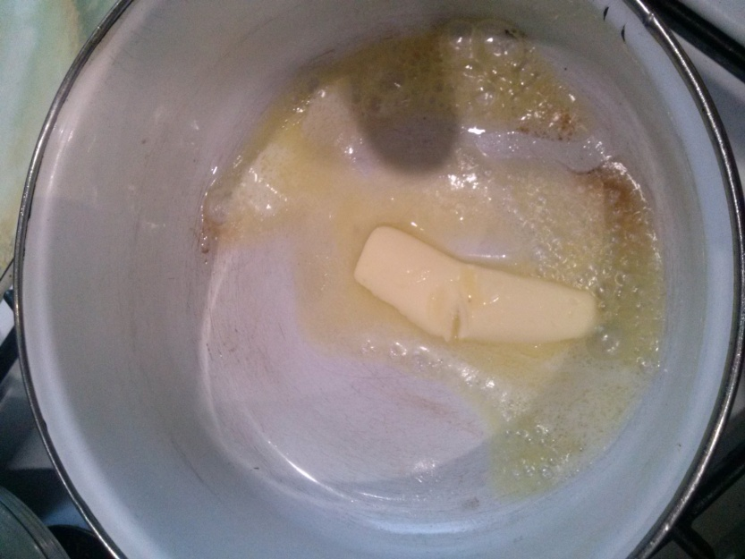
Lydymasis - kietosios medžiagos virsmas skystąja.
Medžiagų lydymasis priklauso nuo tam tikros temperatūros ir išorinių veiksnių.

Slide 4
Kad medžiaga lydytųsi, ją reikia pakaitinti iki lydymosi temperatūros

Slide 5
Kai kurių medžiagų lydymosi temperatūros
Medžiaga | Lydymosi temperatūra, °C
Vandenilis | -259
Deguonis | -219
Oras | -213
Azotas | -210
Alkoholis | -114
Nafta | -60
Pienas | -0,6
Vanduo | 0
Sviestas | 28-33

Slide 6
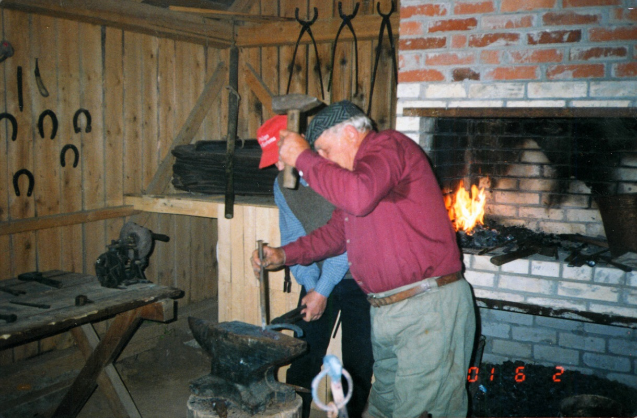
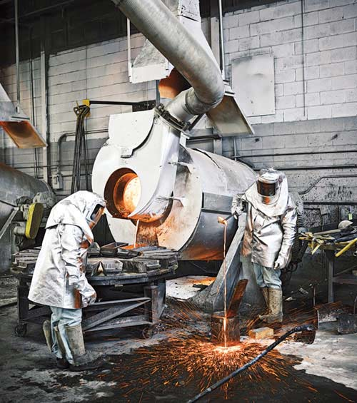
Medžiagų lydymosi temperatūra labai įvairi.
Aukštos temperatūros - kalvystė, metalų lydymas

Slide 7
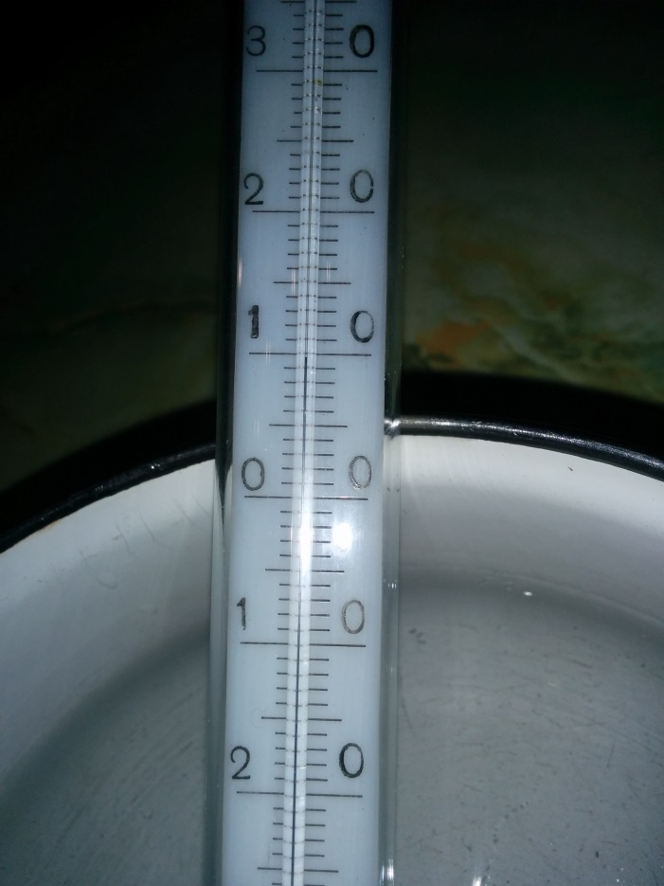
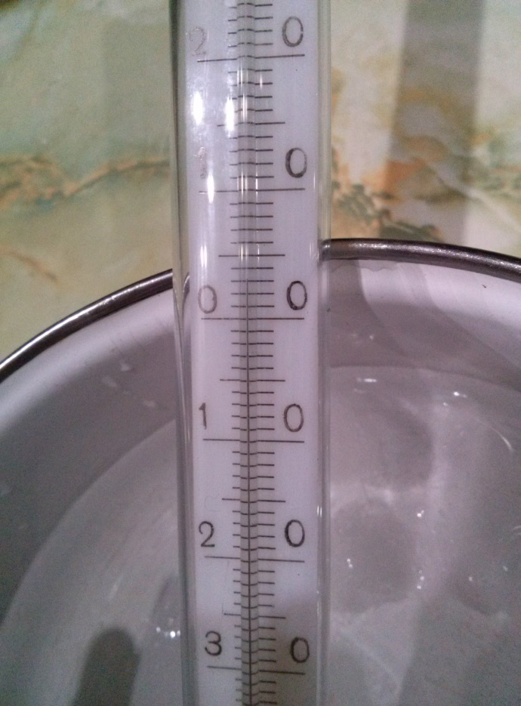
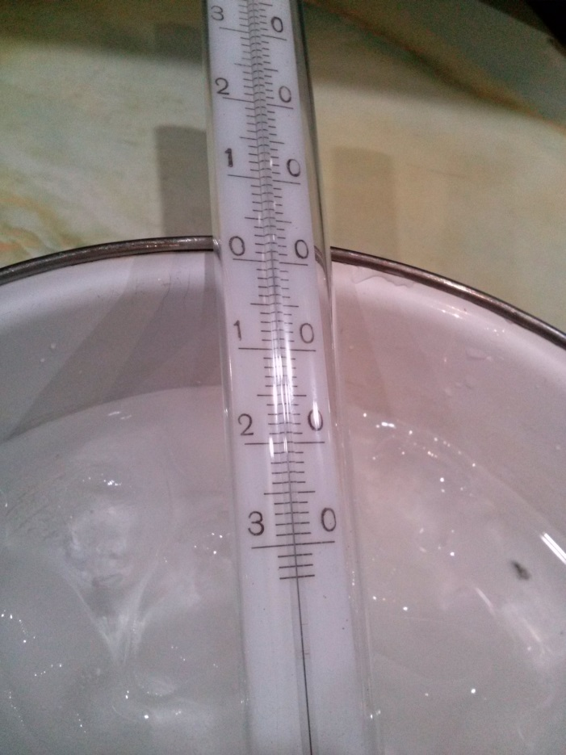
Temperatūra lydymosi proceso metu nekinta todėl, kad ji virsta kaitinamos medžiagos vidine energija.

Slide 8
Kiekvienai medžiagai paversti skysčiu reikia skirtingo šilumos kiekio
Savitoji lydymosi šiluma – tai šilumos kiekis, kurio reikia 1kg kietosios medžiagos paversti skysčiu jos lydymosi temperatūroje.
žymima graikiška raide λ (lambda)
matuojama džauliais kilograme: [λ]= 1J/kg.

Slide 9
Savitosios lydymosi šilumos
Medžiaga | Savitoji lydymosi šiluma, J/kg | Medžiaga | Savitoji lydymosi šiluma, J/kg
Aliuminis | 3,9•10⁵ | Alkoholis | 1,1•10⁵
Ledas | 3,3•10⁵ | Sidabras | 8,9•10⁵
Geležis | 2,7•10⁵ | Plienas | 8,4•10⁵
Varis | 2,1•10⁵ | Auksas | 6,7•10⁵

Slide 10
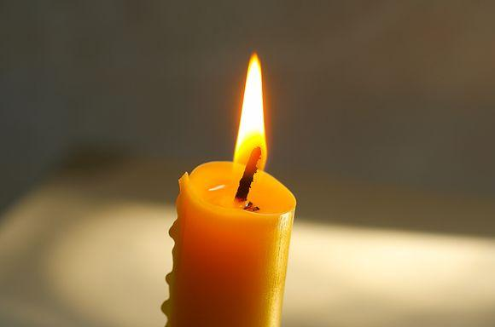
Šilumos kiekis, reikalingas bet kokios masės m kūnui išlydyti, apskaičiuojamas pagal formulę:
Q = λm

Slide 11
Uždavinys
Turime 3 kg ledo -15°C temperatūros. Ledą reikia pašildyti iki 20°C. Kiek tam reiks šilumos?
D: m=3kg R:Q
t₁=-15°C
t₂=20°C
t₃=0°C
c_{L}=2100 J/kg°C
cv=4200 J/kg°C
λ=3,3•10⁵ J/kg

Slide 12
Sprendimas
Q₁=mc_{L}(t₃-t₁) –Šildome ledą iki lydymosi temperatūros
Q₂= λm – Ledą lydome lydymosi temperatūroje
Q₃=mcv(t₂-t₃) – Šildome susidariusį vandenį iki reikiamos temperatūros
Q=Q₁+Q₂+Q₃ - randame bendrą šilumos kiekį
Q₁=3•2100(0+15)=94500J
Q₂=3,3•10⁵ •3=9.9•10⁵ J
Q₃=3•4200(20-0)=252000J
Q=94500+990000+252000=1336500J

Slide 13
Klausimai
Kokia yra vaško savitoji lydymosi šiluma?
Kokia graikiška raide žymima savitoji lydymosi šiluma?
Kaip ji matuojama?
Kokia yra gintaro lydymosi temperatūra?
Kokios medžiagos lydymosi temperatūra yra mažiausia?
Kokios medžiagos lydymosi temperatūra yra didžiausia?
Kokia turi būti vandens temperatūra, kad užšąltu Baltijos jūros vanduo?
Nuo ko priklauso lydymosi temperatūra?
Koks turi būti normlaus slėgis, kad medžiaga lydytųsi?
Kaip vadinamas atvirkščias lydymuisi procesas?

Slide 14
Atsakymai
1,7•10⁵
λ-(lambda)
1 J/kg
360°C
Vandenilio
Deimanto
-0,5°C
Nuo slėgio ir medžiagos
760 mm Hg
Kristalizacija

Slide 15
Ačiū už dėmesį

